Slide 1
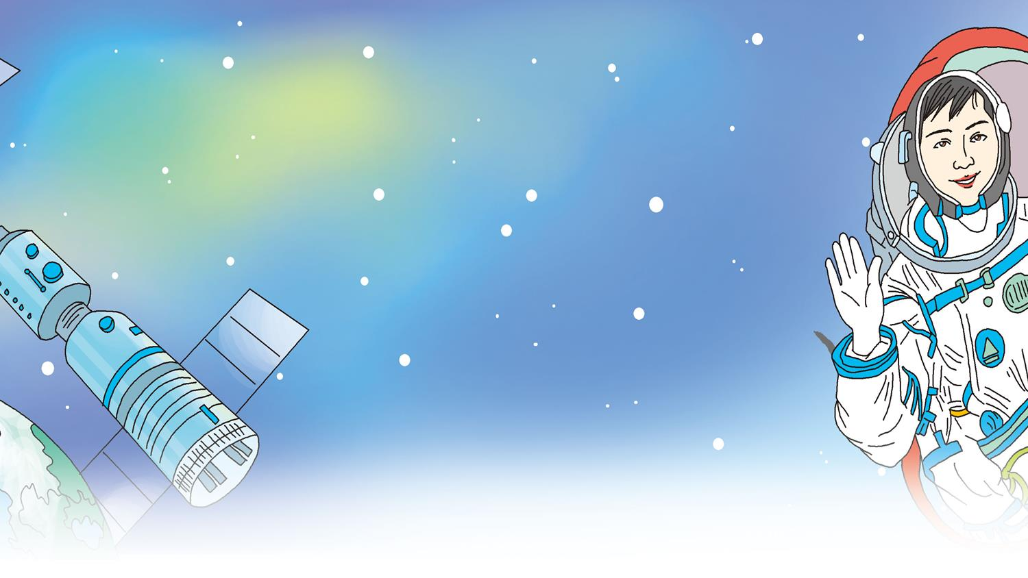
23* 带上她的眼睛
R·七年级下册

Slide 2
设置悬念：通过对情节做悬而未决和结局难料的安排，以引起读者急欲知其结果的迫切期待心理的一种写作技巧。
悬念：
１．“眼睛”是什么？
２．小姑娘是谁？
3．“起航前”是在哪里？
4．“落曰六号”会怎样？

Slide 3
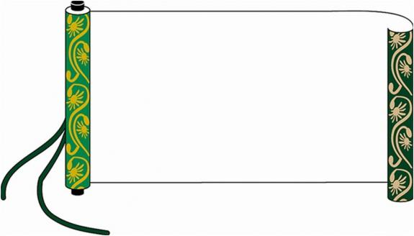

学 习 目 标
1.浏览课文，把握故事内容，熟悉科幻小说基本特点，理清
小说情节结构。
2.能找出文中精彩的悬念与伏笔，并能说出其作用。
3.能通过关键句把握本文的主旨。

Slide 4

检查预习
小说的情节结构：
开端（1-5）：“我”要去度假，主任让“我”再带一双眼睛去。
发展（6-24）：“我”带着小姑娘的眼睛到草原度假以及小姑娘的不正常表现。
高潮（25-45）： “我” 发现了小姑娘的真实身份，插叙 “落日六号”失事的情况。
结局（46、47）：“我” 挂念小姑娘，带着无限的伤感和怀念。

Slide 5
话题讨论：
（1）请你用简洁的文字从“小姑娘”的角度讲述故事。
（2）从“我”的叙述角度叙述的故事和从“小姑娘”的叙述角度叙述的故事，哪个更吸引你？说说你的看法。

Slide 6
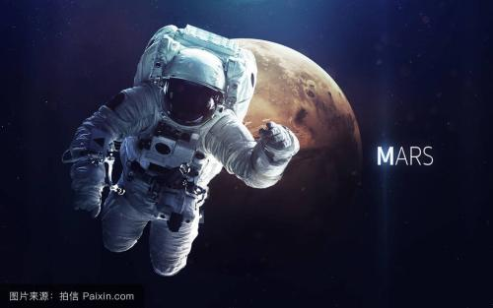
细读感悟
设置悬念的作用
1.使情节环环相扣，一波三折。
2.突显人物形象，达到震撼人心的效果。
3.激发读者阅读兴趣。

Slide 7
科学幻想，是依据科学技术的原理、发展趋势以及科学假说，展示的人类对未来的大胆想象。
科幻小说将科学与幻想结合起来，作用：
1.让文章显得真实又合理。
2.创造出一片奇妙又有趣的想象天地。

Slide 8
伏笔
埋伏笔：指文章或文艺作品中，在前段里为后段所作的提示
或暗示。它常常与“照应”配合使用，即所谓前有
伏笔，后有照应。
伏笔和照应的作用：营造一种出乎意料又在情理之中的艺术效果，表现出小姑娘所处环境的绝望，从而与其内心的平静形成强烈的反差，突出小姑娘这一人物形象的崇高和伟大。

Slide 9
小说主旨
1.号召人们学习科学家的敬业和献身精神。
2.要学会发现和珍惜生活中的美与诗意。
……

Slide 10

思考与质疑
宋代大学者朱熹有言： “学贵有疑” 。对于课文，你还有什么思考和疑问吗？

Slide 11
探究
目前来看，身陷绝境的小姑娘获救的希望是渺茫的。但科技的飞速发展给人们带来希望。经过20年的研制，第一艘能够进入地心航行的地航飞船“落日20号”研制成功。你很荣幸，成为了“落日20号”地航飞船的地航员，进入地心，找到了“落日六号”并同它成功对接。接下来会发生什么呢？请展开你的想象，续写一段文字。

